Slide 1
শুভেচ্ছা

Slide 2
পাঠ পরিচালনায়ঃ
উত্তম কুমার দাস
সহকারি শিক্ষক
ডি. এন. হাই স্কুল,
চাঁদপুর
অ্যাসাইমেন্ট
ফিন্যান্স ও ব্যাংকিং
তৃতীয় অধ্যায়
অর্থের সময় মূল্য

Slide 3
শিখনফল
১।অর্থের সময় মূল্যের ধারনা ব্যাখ্যা করতে পাওরবে।
২।অর্থের বর্তমান মূল্য ও ভবিষ্যত মূল্যের মধ্যে সম্পর্ক নির্ণয় করতে পারবে।
৩।অর্থের ভবিষ্যত মূল্য নির্ণয় করে বিনিয়োগ সিদ্ধান্ত নিতে পারবে।

Slide 4
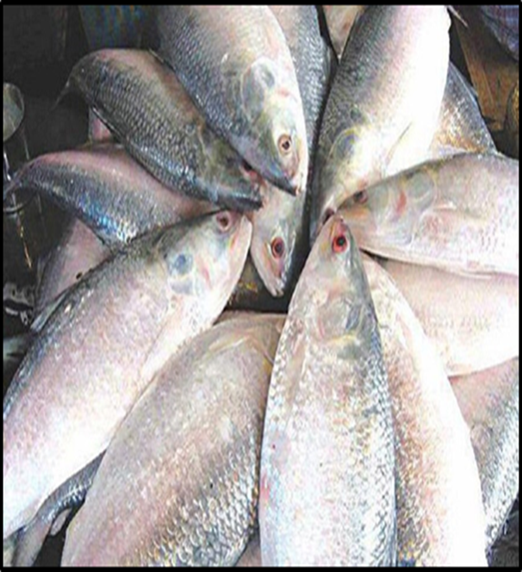
২০২১ সালে ১কেজি মাছের
দাম ১৬০০
২০০০ সালে ১কেজি মাছের
দাম ৬০০

Slide 5
অ্যাসাইনমেন্ট শিরোনাম
বিনিয়োগ সিদ্ধান্ত গ্রহণে অর্থের মূল্যের ভূমিকা নিরুপণ

Slide 6
অ্যাসাইমেন্ট প্রণয়নের ক্ষেত্র নিম্নের বিষয়গুলোর যথাযথ ব্যাখ্যা ও নির্ধারিত সমস্যর যথাযথ সমাধান বিবেচনায় নিতে হবে...
উদাহরণসহ অর্থের সময় মূল্যের ধারনা ব্যাখ্যা দিতে হবে,
অর্থের সময় মূল্য
সময়ের পরিবর্তনের সাথে সাথে অর্থের মূল্যের যে পরিবর্তন হয়, তাকেই বলে অর্থের সময় মূল্য
বলা হয়।
আজকের ২০০০ টাকার মূল্য ,আগামী ১ বছর পরের মূল্যের সমান হবে না । বর্তমান মূল্যের তুলনায় ভবিষ্যতে সবসময় বেশি হয় । সাধারনত সুদের হারের কারনে মূল্যের এই পরিবর্তন হয়ে থাকে।

Slide 7
উদাহরন
১৫% সুদের হারে বর্তমানে ব্যাংকে ১০০০০ টাকা ৬ বছরের জন্য রাখলে ভবিষ্যতে ২৩১৩০.৬০ টাকা পরিশোধ করবে ।
এখানে ,
বর্তমান মূল্য = ১০০০০ টাকা
এবং ভবিষ্যতে মূল্য= ২৩১৩০.৬০ টাকা

Slide 8
উদাহরনসহ অর্থের ভবিষ্যত মূল্য ও বার্ষিক চক্রবৃদ্ধিকরণ প্রক্রিয়ার ব্যাখ্যা করতে হবে,
ভবিষ্যত মূল্য
বর্তমানে নির্দিষ্ট পরিমাণ অর্থ নির্র্দিষ্ঠ সুদের হারে বিনিয়োগ করলে মেয়াদ শেষে যে পরিমাণ অর্থ পাওয়া যাবে তাকে ভবিষ্যত মূল্য বলে ।

Slide 9
.
উদাহরন
সুফিয়ান ১০% চক্রবৃদ্ধি সুদে ২০০০০টাকা ব্যাংকে জমা রাখলো।সুফিয়ান আজকে যে ২০০০০ টাকা জমা রাখলো তা বর্তমান মূল্য। এক বছর পর অর্থাৎ ভবিষ্যতে তিনি সুদ ও আসলসহ যে টাকা ফেরত পাবেন, তা হল ভবিষ্যত মূল্য।
এক বছর ভবিষ্যত মূল্য = সুদ + আসল
২০০০০
.১০
২০০০০
২০০০
২০০০০
২২০০০

Slide 17
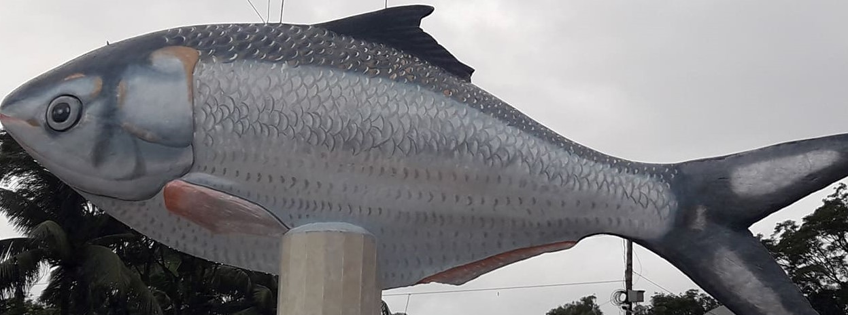

Slide 18
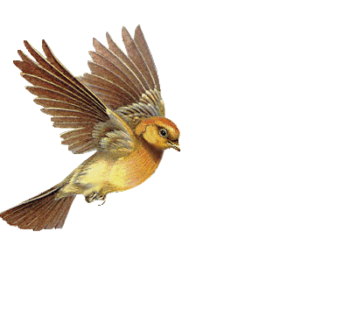
চলো কিছু ছবি দেখিঃ

Slide 19
পাঠে অংশগ্রহণ করার জন্য সকলকে

